Slide 1
notre cours
Lowie et Tyrone

Slide 2
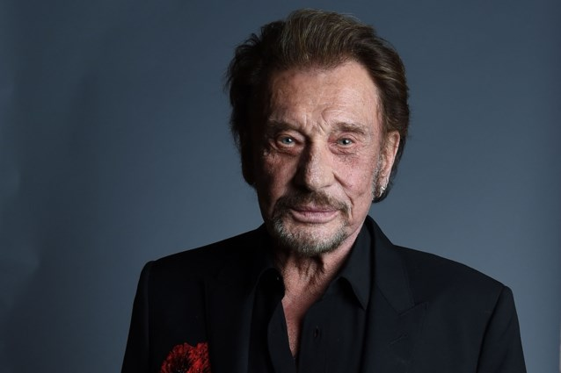
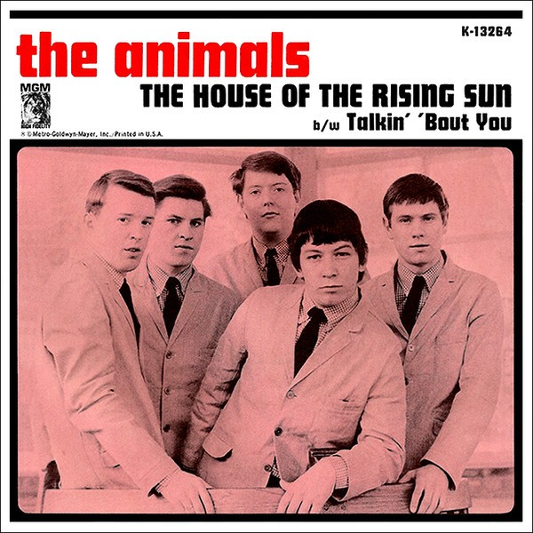
Comparaison
“Le Pénitencier” de Johnny Hallyday
“House of the Rising Sun” de The Animals

Slide 3
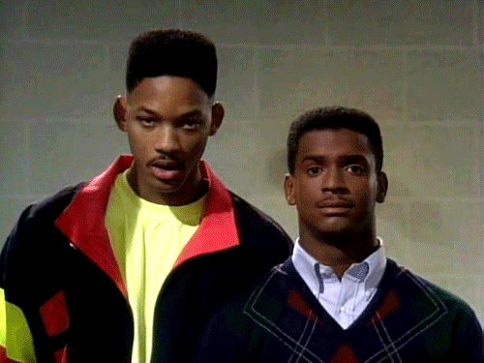
Le Moral
Même début en cords
Chanson folklorique traditionnelle sur la vie qui a mal tourné
Une vie menant à la prison

